Slide 1
ASINHRONI JS
Paralelno izvršavanje komandi

Slide 2
Sinhroni JS
Podrazumevano, JS radi sekvencijalno: Sve komande nekog programa nalaze se na jednoj „niti“ (eng. thread), jedna ispod druge.
Izvršenje neke komande u toj niti ne može početi pre izvršenja prethodne komande u toj niti.

Slide 3
Sinhroni JS
console.log(1);
console.log(2);
console.log(3);
Statement 1
Statement 2
Statement 3

Slide 4
Asinhroni JS
Kod asinhronog koda, JS omogućava kreiranje više različitih „niti“ koje rade paralelno i nezavisno jedna od druge.
Postojanjem niti, omogućuje se rešavanje dela kôda koji blokira drugi deo kôda (eng. Blocking code).

Slide 5
Asinhroni JS – primer
Statement 1
console.log(1);
console.log(2);
setTimeout(() => {
console.log('callback function fired');
}, 2000);
console.log(3);
console.log(4);
Statement 2
Statement 3
Statement 4
Statement 5
Callback

Slide 6
Asinhroni JS
Svaki deo koda koji oduzima neko vreme može da ide u posebnu nit, čime sprečava blokiranje ostatka kôda.
Statement 1
Statement 2
Statement 3
Callback 1
Callback 2

Slide 7
Asinhroni JS
Različite stvari mogu prouzrokovati potrebu za stvaranjem niti u programu:
Zahtevi unutar programa, na primer, tajming događaji (setTimeout, setInterval),
Zahtevi ka drugim računarima – na primer, nekim serverima (HTTP zahtevi).
HTTP zahtev
Statement
Pristup resursima na serveru
Statement
Callback
Statement

Slide 8
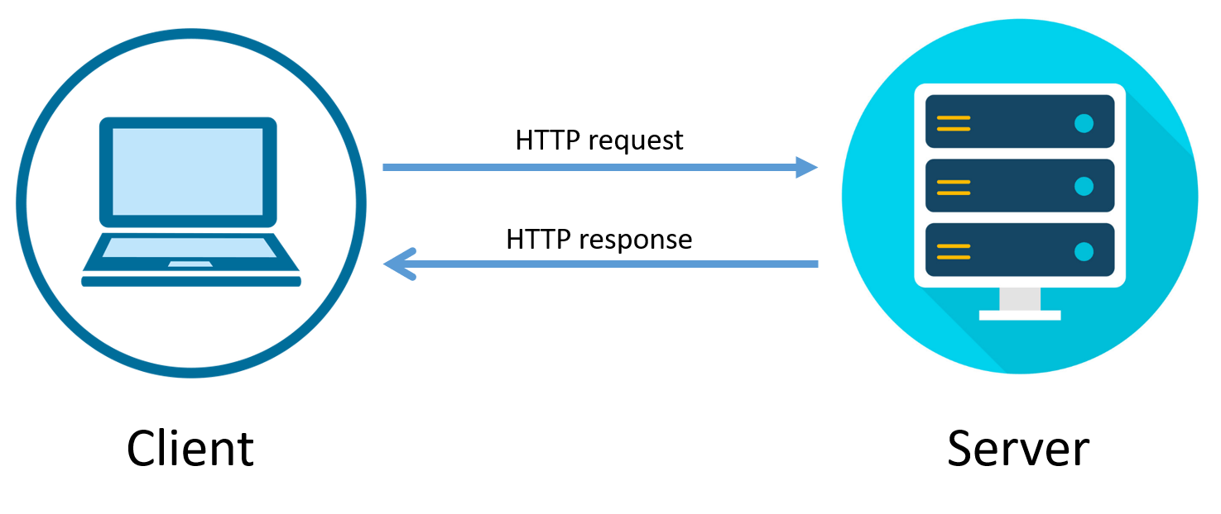
HTTP zahtev
Klijent šalje HTTP zahtev da bi dobio podatke sa drugog servera.
Server nudi takozvani „API endpoint“ na koji klijent šalje HTTP zahtev.
Klijent dobija odgovor od servera preko tog API endpoint-a. Odgovor je u obliku stringa koji lako može da se formatira u JS.

Slide 9
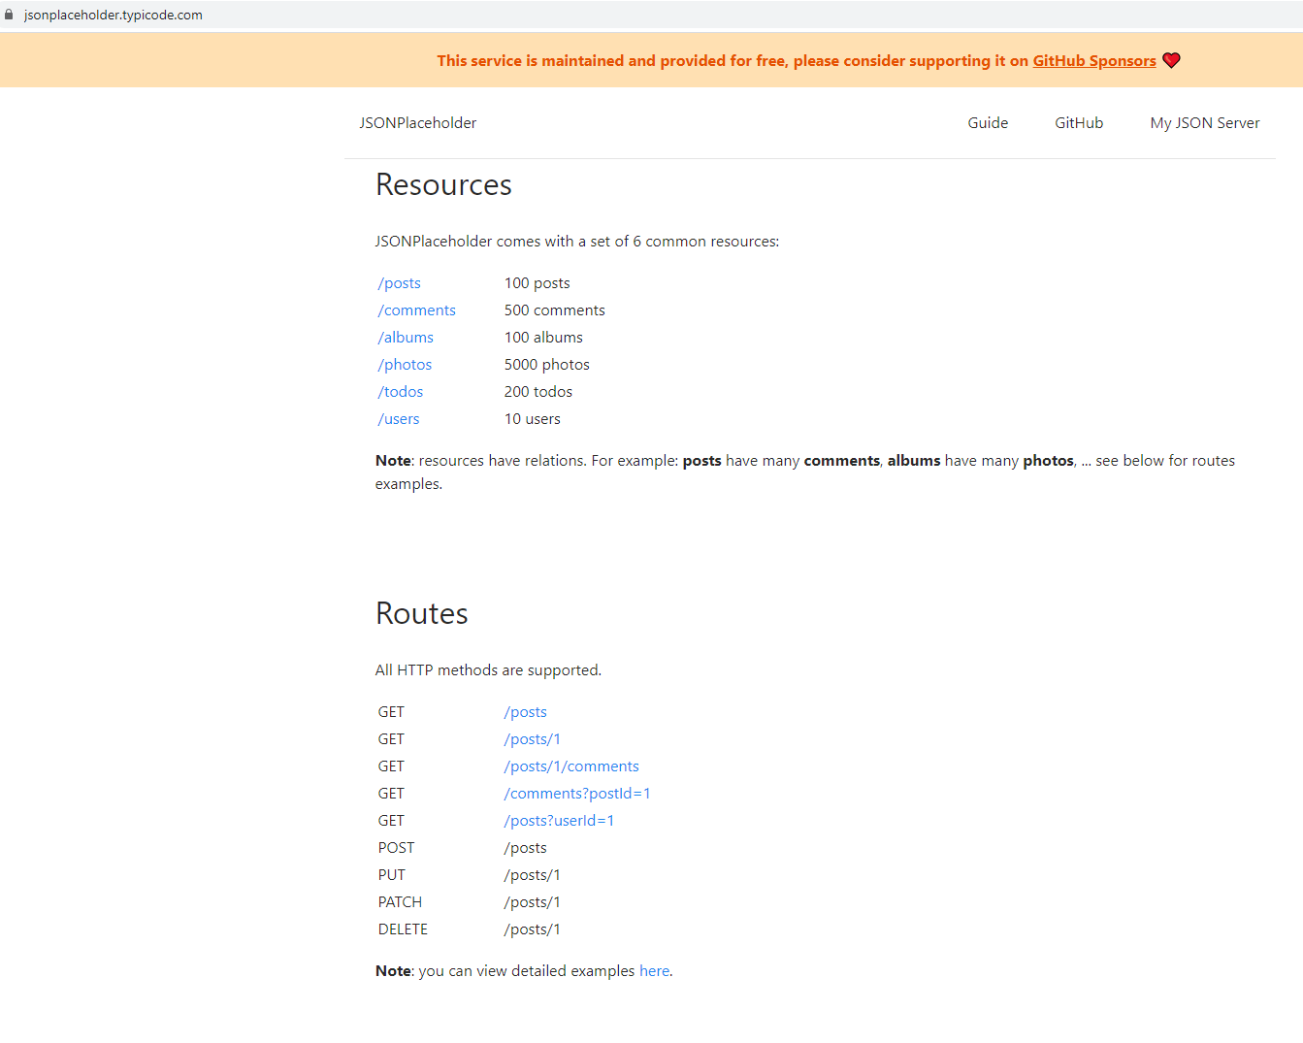
Naš test server – JSON placeholder

Slide 10
Kreiranje HTTP zahteva
const request = new XMLHttpRequest();
request.addEventListener('readystatechange', () => {
console.log(request.responseText);
}
request.open('GET', 'https://jsonplaceholder.typicode.com/todos');
request.send();
Probati različite API endpointe!

Slide 11
XMLHttpRequest.readyState
Value | State | Description
0 | UNSENT | Client has been created. open() not called yet.
1 | OPENED | open() has been called.
2 | HEADERS_RECEIVED | send() has been called, and headers and status are available.
3 | LOADING | Downloading; responseText holds partial data.
4 | DONE | The operation is complete.

Slide 12
XMLHttpRequest.readyState
const request = new XMLHttpRequest();
request.addEventListener('readystatechange', () => {
//console.log(request, request.readyState);
if(request.readyState === 4) {
console.log(request.responseText);
}
});
request.open('GET', 'https://jsonplaceholder.typicode.com/todos');
request.send();

Slide 13
HTTP response status codes
Range | Description
100–199 | Informational responses
200–299 | Successful responses
300–399 | Redirects
400–499 | Client errors
500–599 | Server errors
Full list:
https://developer.mozilla.org/en-US/docs/Web/HTTP/Status
https://www.w3schools.com/tags/ref_httpmessages.asp

Slide 14
XMLHttpRequest.readyState
const request = new XMLHttpRequest();
request.addEventListener('readystatechange', () => {
if(request.readyState === 4 && request.status === 200) {
console.log(request.responseText);
}
else if(request.readyState === 4) {
console.log('could not fetch the data');
}
});
request.open('GET', 'https://jsonplaceholder.typicode.com/todos');
request.send();

Slide 15
JSON.parse
Metoda uz pomoć koje se podaci sa servera, primljeni kao string, konvertuju u JS entitet.
const request = new XMLHttpRequest();
request.addEventListener('readystatechange', () => {
if(request.readyState === 4 && request.status === 200) {
const data = JSON.parse(request.responseText);
console.log(data);
}
else if(request.readyState === 4) {
console.log('could not fetch the data');
}
});
request.open('GET', 'https://jsonplaceholder.typicode.com/todos');
request.send();

Slide 16
Zadaci
Uspostaviti konekciju ka endpointu za users resurs: https://jsonplaceholder.typicode.com/users
Ispisati u konzoli one korisnike čiji website ima domen „.com“.
Ispisati korisnike čije ime sadrži reč „Clementin“.
Ispisati korisnike koji rade u kompaniji čije ime sadrži reč „Group“, ili reč „LLC“.
Ispisati sve različite gradove u kojima rade korisnici.
Ispisati broj korisnika koji žive na adresi čije su obe vrednosti geografske dužine i geografske širine negativni brojevi.

Slide 17
Callback funkcije
const getTodos = callback => {
const request = new XMLHttpRequest();
request.addEventListener('readystatechange', () => {
if(request.readyState === 4 && request.status === 200) {
const data = JSON.parse(request.responseText);
callback(undefined, data);
}
else if(request.readyState === 4) {
callback('could not fetch data', undefined);
}
});
request.open('GET’, 'https://jsonplaceholder.typicode.com/todos');
request.send();
};
Poziv funkcije:
getTodos((err, data) => {
if(err) {
console.log(err);
}
else {
console.log(data);
}
});

Slide 18
Zadaci
Kreirati fajl sportisti.json, koji sadrži niz objekata, pri čemu svaki objekat sadrži sledeće atribute: imePrezime (string), visina (broj), timovi (niz stringova).
Uspostaviti konekciju ka fajlu sportisti.json.
Ispisati prosečnu visinu svih sportista.
Ispisati ime i prezime sportiste sa najmanje transfera (bilo kog ako ima više takvih sportista).
Ispisati imena i prezimena svih sportista koji su igrali za „Lakers“-e.

Slide 19
Kreiranje lokalnog JSON-servera
Instalirati Node.js. Poslednju verziju možete naći na sajtu: https://nodejs.org/
Otvoriti terminal u Visual Code-u (ili komandnu liniju u bilo kom programu).
Instalirati JSON Server pokretanjem sledeće komande: npm install -g json-server
Možda će biti potrebno da se promeni ExecutionPolicy: Set-ExecutionPolicy -ExecutionPolicy Bypass -Scope CurrentUser Provera: Get-ExecutionPolicy

Slide 20
Kreiranje lokalnog JSON-servera
Kreirati fajl db.json u folderu gde je projekat. Ovaj fajl mora da sadrži objekat.
{
"sportisti": [
{
"imePrezime": "Vlade Divac",
"visina": 2.12,
"timovi": ["Partizan", "Lakers", "Charlote", "Sacramento"]
},
{
"imePrezime": "Predrag Stojakovic",
"visina": 2.06,
"timovi": ["Sacramento", "Toronto", "Dalas", "Indiana", "New Orleans"]
}, ……
]
}

Slide 21
Kreiranje lokalnog JSON-servera
Pozicionirati se u konzoli u folder gde se nalazi db.json fajl.
Pokrenuti JSON-server preko sledeće komande: json-server --watch db.json
U browseru, pristupiti JSON-serveru preko sledećeg URL-a: http://localhost:3000/sportisti
Uspostaviti konekciju prema ovom endpointu.
Uraditi zadatke 3 – 5 sa slajda 18.

